Slide 1
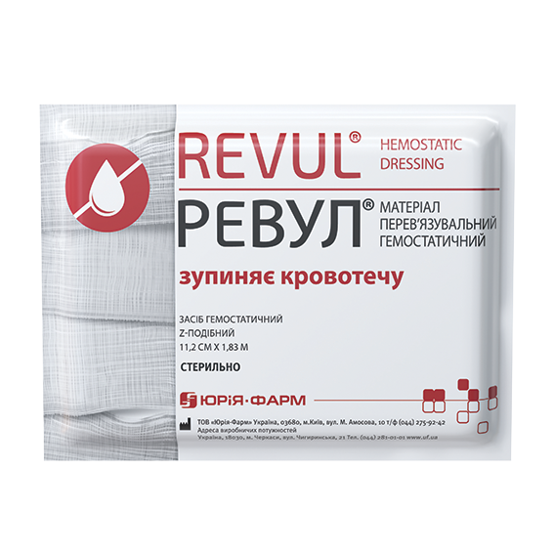
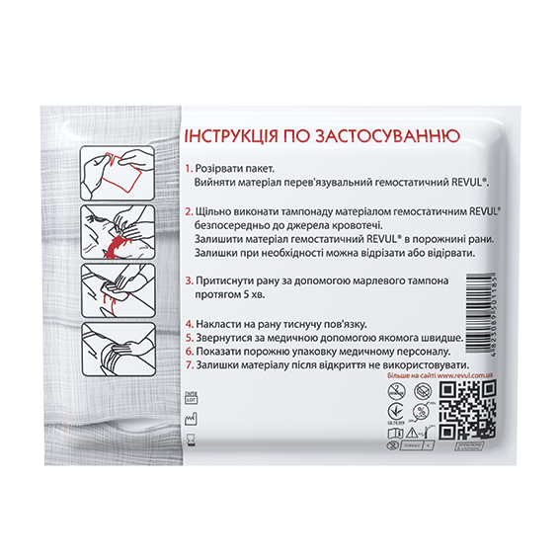
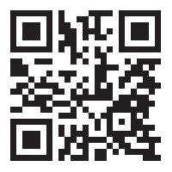
REVUL®
STOP
BLEEDING!
HEMOSTATIC
DRESSING
www.revul.com.ua

Slide 2
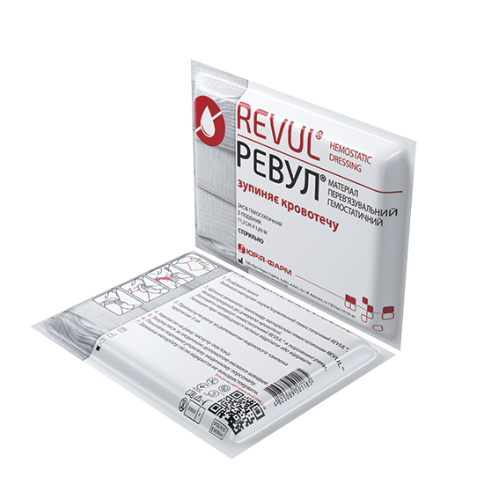
REVUL®
HEMOSTATIC
DRESSING
Composition.
Chitosan (non-woven naturally occurring material)
11,2 sm * 1,82 м = 2,04 m².
Density 70 g/m. Material weight ~ 125 g.
After 24 hours, chitosan disintegrates to polysaccharides, and eliminates from the wound in a natural way.
STERILE!
Notes:
Состав.
Хитозан (нетканый материал, встречающийся в природе)
11,2 см * 1,82 м = 2,04 м2.
Плотность 70 г / м. Масса материала ~ 125 г.
Через 24 часа хитозан распадается на полисахариды и естественным образом удаляет рану.
STERILE!

Slide 3
Mechanism of action:
Chitosan is a cationic polysaccharide with high sorption properties.
The haemostatic effect is due to the binding of positively charged elements of the REVUL hemostatic dressing with negatively charged red blood cells.
Upon contact with blood, the REVUL hemostatic dressing promotes the absorption of the liquid fraction of blood and forms a single jelly-like mass, which helps stop the bleeding.
It shows an effect regardless of the processes of blood coagulation in the body, since it does not belong to procoagulants, which reduces the risk of embolization.
Notes:
Хитозан представляет собой катионный полисахарид с высокими сорбционными свойствами.
Гемостатический эффект обусловлен связыванием положительно заряженных элементов гемостатической повязки REVUL с отрицательно заряженными эритроцитами.
При контакте с кровью гемостатическая повязка REVUL способствует поглощению жидкой фракции крови и образует единичную желеобразную массу, которая помогает остановить кровотечение.
Он показывает эффект независимо от процессов свертывания крови в организме, поскольку он не относится к прокоагулянтам, что снижает риск эмболизации.

Slide 4
Advantages of REVUL, haemostatic dressing
Used non-woven material from chitosan, and not "impregnation“
Advantages: large useful contact area for rapid hemostasis
The optimum area of the dressing for use in large and medium-sized wounds
Advantages: to stop bleeding for large and medium lesions, which are the most severe
The maximum concentration of chitosan for rapid hemostasis
Advantages: increased contact with blood cells for rapid hemostasis
Practically 2 times more affordable (vs CELOX)
Advantages: the ability to double the amount of hemostatic bandage for personnel, and also rationally invest the budget in peacetime.
Notes:
Используемый нетканый материал из хитозана, а не «пропитка»,
Преимущества: большая полезная контактная область для быстрого гемостаза
Оптимальная площадь повязки для использования в крупных и средних ранах
Преимущества: прекратить кровотечение при больших и средних поражениях, которые являются наиболее тяжелыми
Максимальная концентрация хитозана для быстрого гемостаза
Преимущества: повышенный контакт с клетками крови для быстрого гемостаза
Практически в 2 раза более доступный (против CELOX)
Преимущества: возможность удвоить количество гемостатической повязки для персонала, а также рационально инвестировать бюджет в мирное время

Slide 5
Revul, hemostatic dressing - a dressing for emergency hemostasis in the first minutes after the injury.
For | Members of the armed forces and members of traffic in peacetime.
REVUL hemostatic dressing | for emergency hemostasis in the first minutes after injury
Allows to: | reduce mortality in fatal blood loss
Reasons: | Due to the non-woven material based on natural chitosan in a large dose and large area of dressing, it allows to stop bleeding for large and medium damages
Advantages: | The use of Revul, hemostatic dressing can provide significant assistance to victims at the prehospital stage.
Notes:
Revul, гемостатическая повязка? - перевязка для экстренного гемостаза в первые минуты после травмы.
Члены вооруженных сил и участников движения в мирное время.
для экстренного гемостаза в первые минуты после травмы
снизить смертность при смертельной кровопотере
Благодаря нетканому материалу на основе натурального хитозана в больших дозах и большой площади повязки он позволяет остановить кровотечение для больших и средних повреждений
Использование Revul, гемостатическая повязка может оказать значительную помощь жертвам на догоспитальном этапе.

Slide 6
REVUL®
STOP
BLEEDING!
HEMOSTATIC
DRESSING
Can be contained in wound 24 hours
Non-woven material from natural chitosan
Revul is effective regardless of the processes of blood clotting
Complies with NATO standards for military kits
Z-shaped fold for quick application
Notes:
Z-образная складка для быстрого нанесения
Nетканый материал из натурального хитозана
Может содержаться в ране 24 часа
Ревул эффективен независимо от процессов свертывания крови
Соответствует стандартам НАТО для военных комплектов

